Slide 1
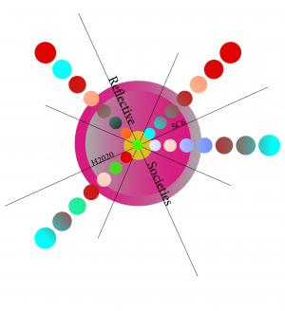
Europe in a changing world - Inclusive, innovative and reflective societies
Work Programme 2016-2017
European Commission Decision C (2015)6776 of 13 October 2015

Slide 2
Конкурси на 2016-2017 рр.
Co-creation for growth and inclusion (9 конкурсів)
Освіта і навички: розширення прав і можливостей молодих європейських інноваторів
Reserving inequalities and promoting fairness (10 конкурсів)
Сучасні тренди радикалізму та їхнє значення для Європи
Нерівність в ЄС та її наслідки для демократії, соціальної згуртованості
Engaging together globally (9 конкурсів)
ЄС та глобальний міграційний виклик
ЄС і Центральна Азія
Співпраця у наданні державних послуг;
Підвищення впливу досліджень та інновацій на прийняття політичних рішень
Європейська мапа виробництва знань і співробітництва у площині суспільних викликів
Динаміка нерівностей впродовж життя
Викорінення нерівності: нові політики справедливості у початковій освіті
Боротьба з податковим шахрайством та ухиленням від сплати податків
Стратегічний потенціал зовнішньої торговельної політики ЄС
Співробітництво Європа-Китай
Центри європейських досліджень та інновацій
Understanding Europe – promoting the European public and cultural space (11 конкурсів)
-покращення порозуміння через вивчення проблемного минулого
-культурна грамотність молодого покоління в Європі
-культурний спадок європейських прибережних та морських регіонів
-релігійне різноманіття в Європі – минуле, теперішнє, майбутнє

Slide 3
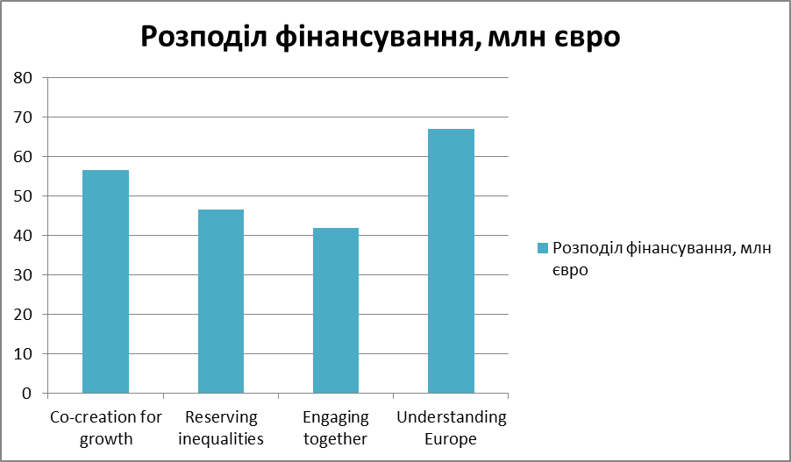
Фінансування напрямку на 2016-2017 рр. (близько 212 млн євро)

Slide 4
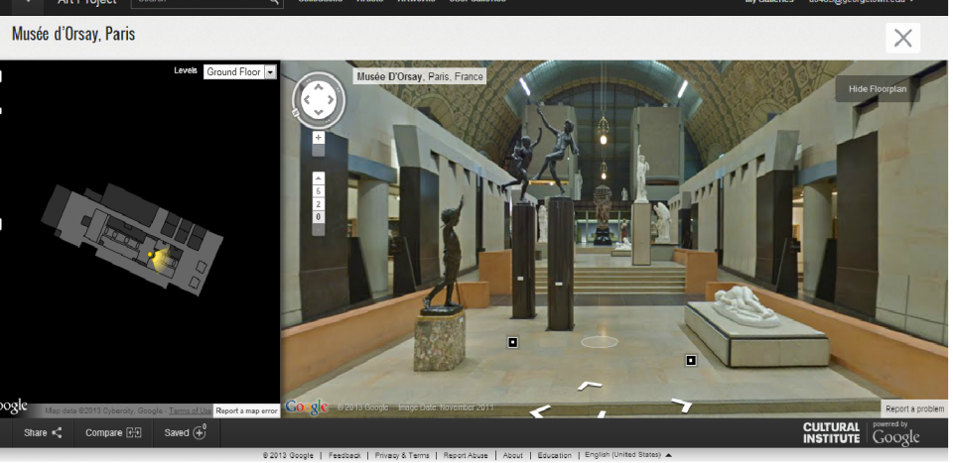
TOPIC : Virtual museums and social platform on European digital heritage, memory, identity and cultural interaction.
Opening date: 27 October 2015
Deadline: 04 February 2016

Slide 5
Virtual museums and social platform on European digital heritage, memory, identity and cultural interaction.
Розвиток інновативних технологій, методів та інформаційно-комп'ютерних засобів для поліпшення якості «цифрової зустрічі» з мистецтвом, включаючи якість зображення, аудіо- представлення, інтерактивність.
Розвиток нових способів подачі індивідуальних «історій», адаптивних путівників.
Створення нових можливостей формування, доступу та вивчення європейської спадщини.
Віртуальні музеї та соціальні платформи мають стати доступними для кожного, не зважаючи на час і місце перебування. Вони мають підвищити зацікавленість мистецтвом та поглибити розуміння культурної спадщини.

Slide 6
TOPIC : Understanding the transformation of European public administrations
Opening date: 27 October 2015
Deadline: 04 February 2016
Тематика передбачає аналіз того, яким чином державне управління може стати відкритим і колаборативним, включаючи участь держави, приватних структур та громадянського суспільства, для створення ефективної, відповідної та дружньої системи державної служби.
Розробка методів та підходів для розуміння потреб та вимог суспільства з метою запровадження системи значимих державних послуг.
Аналіз доцільності залучення громадськості та визначення стимулів для участі у процесі прийняття рішень.
Вивчення придатності різних інституційних рамок для співробітництва в державному секторі і з зовнішніми суб'єктами, які дозволяють спільне використання даних, інформації і послуг.

Slide 7
CALL: CO-CREATION FOR GROWTH AND INCLUSION
Opening date: 27 October 2015
Deadline: 04 February 2016
User-driven innovation: value creation through design-enabled innovation
Piloting demand-driven collaborative innovation models in Europe
Better integration of evidence on the impact of research and innovation in policy making
A European map of knowledge production and co-creation in support of research and innovation for societal challenges

Slide 8
CALL: REVERSING INEQUALITIES AND PROMOTING FAIRNESS
Opening date: 27 October 2015
Deadline: 04 February 2016
An empirically informed European theory of justice and fairness
Contemporary radicalisation trends and their implications for Europe
Dynamics of inequalities across the life-course
Intra-EU mobility and its impacts for social and economic systems
Inequalities in the EU and their consequences for democracy, social cohesion and inclusion
Tackling inequalities at their roots: new policies for fairness in education from early age
Spatial justice, social cohesion and territorial inequalities
Fighting inequalities through policies against tax fraud and tax evasion
Multi-stakeholder platform for enhancing youth digital opportunities

Slide 9

Secure societies – Protecting freedom and security of Europe and its citizens
Work Programme 2016-2017
European Commission Decision
of 13 October 2015

Slide 10
Конкурси на 2016-2017 рр.
Critical Infrastructure Protection (1 конкурс)
Попередження, виявлення та реагування на фізичні та кіберзагрози для критичної інфраструктури Європи
Security (21 конкурс)
Протистояння загрозам: захищені та безпечні суспільства
Digital Security Focus Area (8 конкурсів)
Конфіденційність, захист даних, цифрова ідентифікація
Криптографія
Боротьба зі злочинністю та тероризмом
Захист кордонів та зовнішня політика
Кібербезпека для підприємств малого та середнього бізнесу, органів місцевого самоврядування
Економіки кібербезпеки

Slide 11
Фінансування напрямку на 2016-2017 рр. (близько 373 млн євро)

Slide 12
Assurance and Certification for Trustworthy and Secure ICT systems, services and components
Opening date: 20 October 2015
Deadline: 12 April 2016
Security requirements specification and formalization;
Security properties formal verification and proofs at design and runtime
Secure software coding;
Assurance-aware modular or distributed architecting and algorithmic;
Software code review, static and dynamic security testing;
Automated tools for system validation and testing;
Attack and threat modelling;
Vulnerability analysis;
Vendor (third-party) application security testing;
Penetration testing;
Collection and management of evidence for assessing security and trustworthiness;
Operational assurance, verification and security policy enforcement;
Adaptive security by design and during operation.

Slide 13
Increasing digital security of health related data on a systemic level
Opening date: 20 October 2015
Deadline: 16 February 2016
Підвищення цифрового захисту даних у сфері охорони здоров'я на системному рівні
- вирішення проблеми безпечного зберігання та обміну даними у сфері охорони здоров'я
-пропозиції можуть ґрунтуватися на тих розробках, що вже існують (openNCP, projects DECIPHER, EPSOS, STORK та інш.)
- аналіз законодавчих рамок та соціальні аспекти впровадження електронної медицини

Slide 14
Дякую за увагу!
http://ec.europa.eu/research/participants/portal/desktop/en/home.html
http://www.ukma.edu.ua/index.php/horyzont-2020
http://cordis.europa.eu/home_en.html

